Slide 1

Βασικα διαγνωστικα επιτευγματα των συγχρονων νευροεπιστημων
Κοτζαμπασάκης Δημήτρης MD PhD MSc
Χειρουργός Ωτορινολαρυγγολόγος

Slide 2
Νευροεπιστήμες - ορισμός
« Το σύνολο των επιστημών που ερευνούν την ανάπτυξη, ανατομία, δομή, λειτουργία, φυσιολογία, βιοχημεία, φαρμακολογία και παθολογία του νευρικού συστήματος»
Νευρικό σύστημα:
Εγκέφαλος
Νωτιαίος μυελός
Νεύρα

Slide 3
Εγκέφαλος
Ο εγκέφαλος είναι ΕΚΠΛΗΚΤΙΚΟΣ!
Το πιο θαυμαστό όργανο του ανθρώπινου σώματος!
10¹⁵ νευρωνικές συνδέσεις σε ένα δαιδαλώδες σύστημα κέντρων πληροφοριών και «καλωδίων» επικοινωνίας
Ταυτόχρονη επεξεργασία εκατομμυρίων δεδομένων – Υπερυπολογιστής που δεν κατευθύνει μόνο την σκέψη (chatgpt) αλλά και αισθητηριακά, διαπροσωπικά, βιολογικά δεδομένα

Slide 4
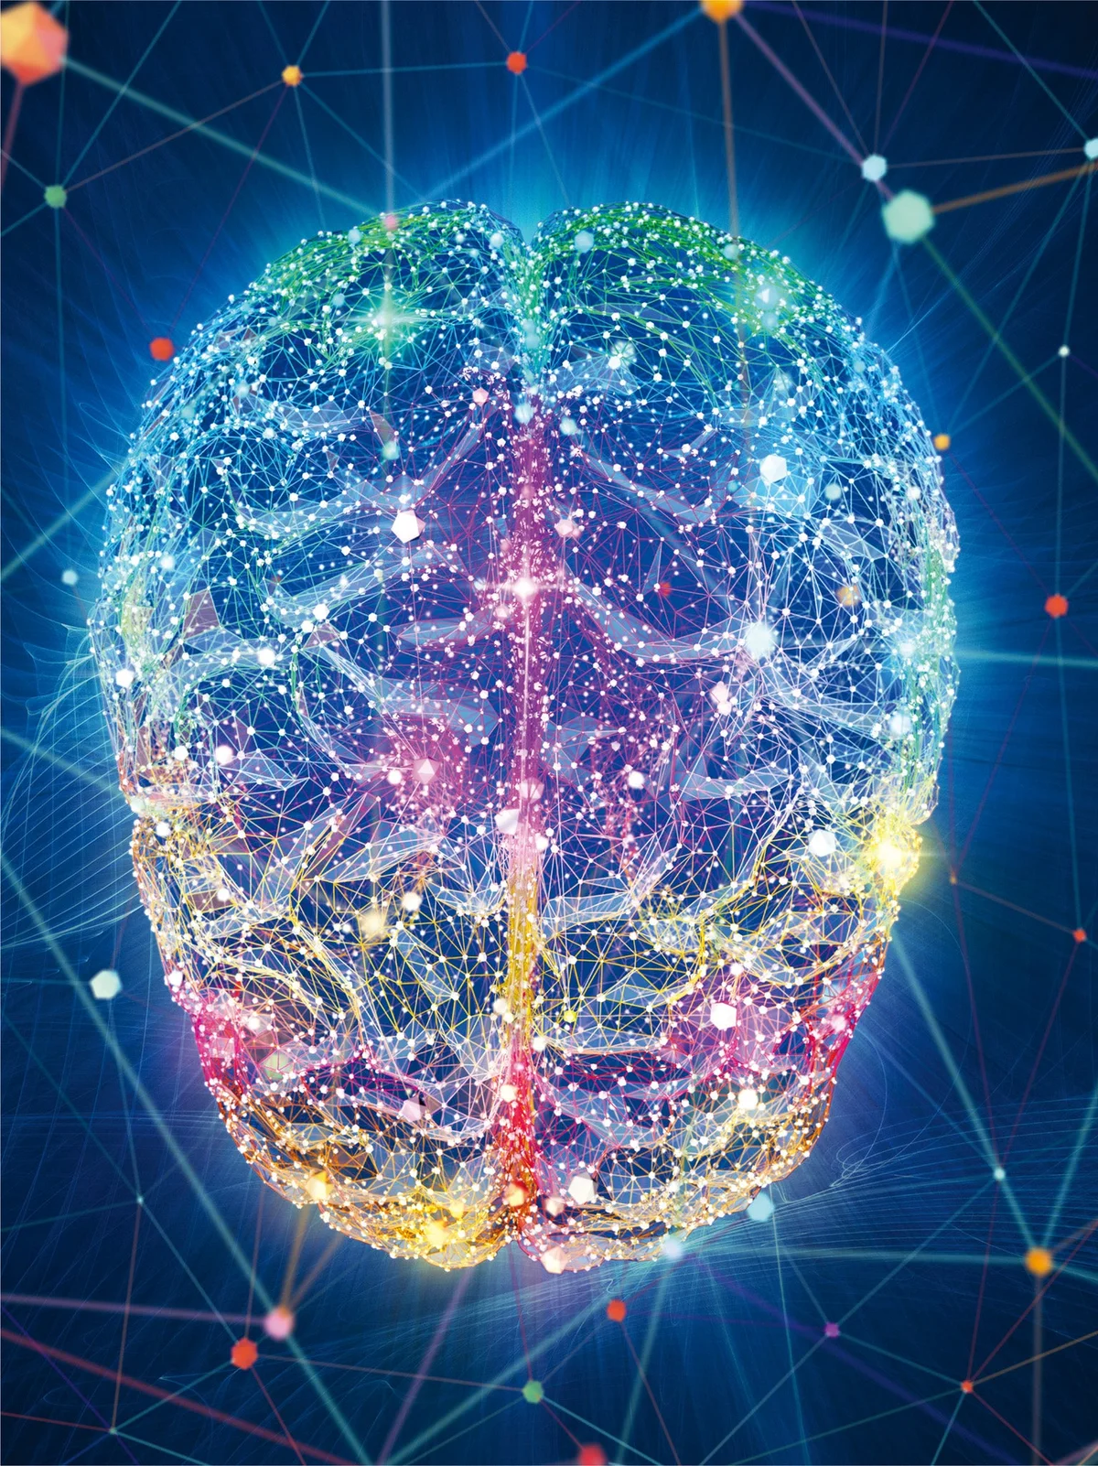
Εγκέφαλος
10.000.000.000.000.000 συνδέσεις !
Βασικές λειτουργίες ζωής
Αισθητηριακά δεδομένα
Όραση
Όσφρηση
Ακοή
Γεύση
Αφή

Slide 5
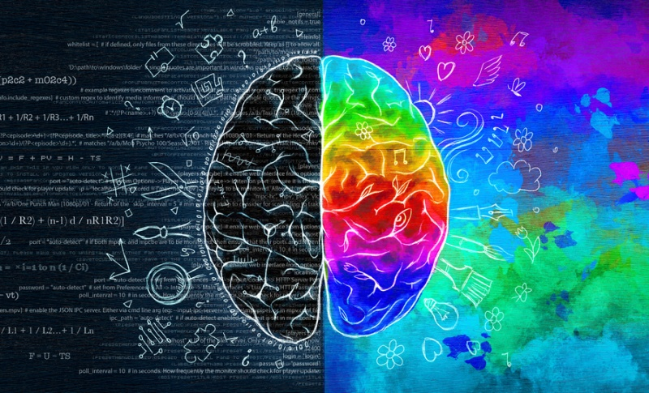
Εγκέφαλος
Κινητικότητα
Βιολογικές ανάγκες
Ρύθμιση ομοιόστασης
Ανώτερες λειτουργίες
Σκέψη
Λόγος
Συναίσθημα
Μνήμη

Slide 6
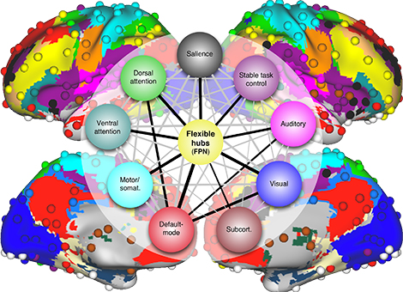
Εγκέφαλος
Εκούσιες και ακούσιες λειτουργίες
Συνδυαστικά ή όχι
Π.χ. Λόγος:
Σκέψη
Κινητικότητα (γλώσσα, γνάθος, φώνηση)
Αισθητικότητα (που πρέπει να βρίσκεται σωστά η γλώσσα μου;
πως πρέπει αν τοποθετήσω τα χείλη μου;)
Ακοή (το λέω σωστά;, ένταση φωνής)
Συντονιστικό «κέντρο» ομιλίας

Slide 7
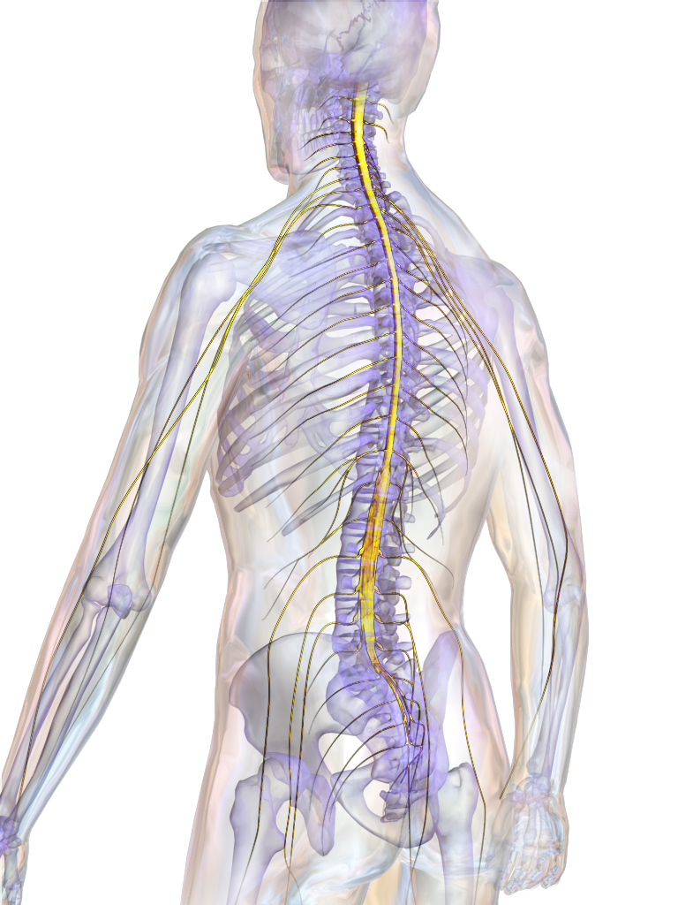
Νωτιαίος Μυελός
Η «διασύνδεση» του εγκεφάλου με το υπόλοιπο σώμα
Προσαγωγοί – απαγωγοί νευρώνες
Προσαγωγές νευρικές ίνες - Μεταφορά πληροφοριών Σώμα→εγκέφαλο
Απαγωγές νευρικές ίνες - Εγκέφαλο→σώμα

Slide 8
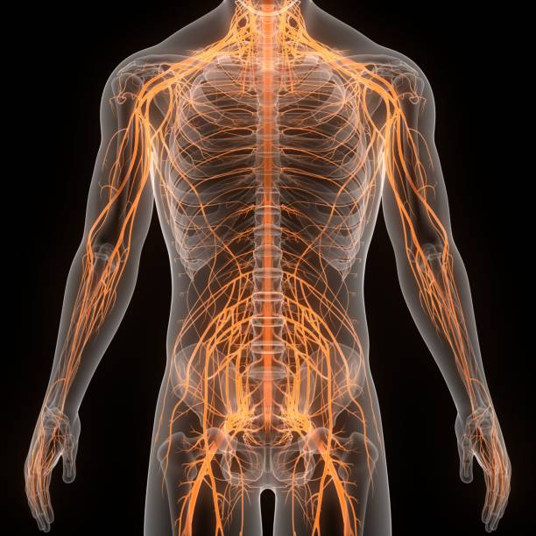
Νεύρα
Οι τελικές απολήξεις του νευρικού συστήματος
Λαμβάνουν ή στέλνουν την τελική πληροφορία

Slide 9
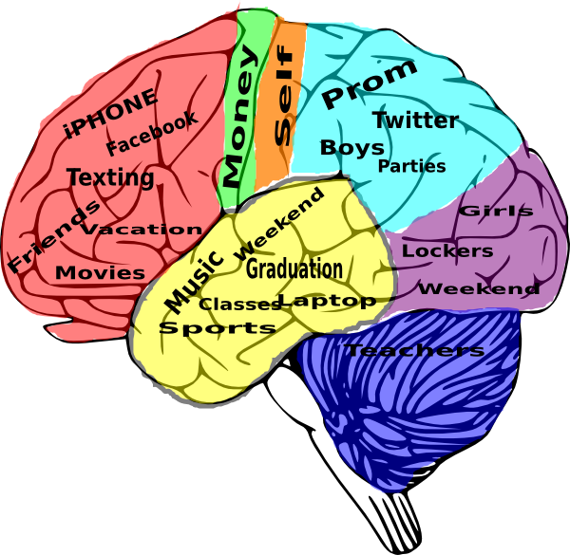
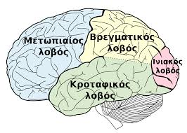
Τοπογραφία του εγκεφάλου

Slide 10
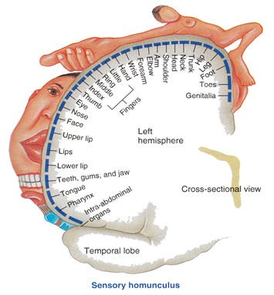
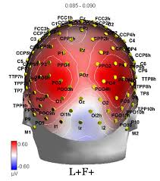
Τοπογραφία εγκεφάλου
Αισθητηριακός ανθρωπίσκος

Slide 11
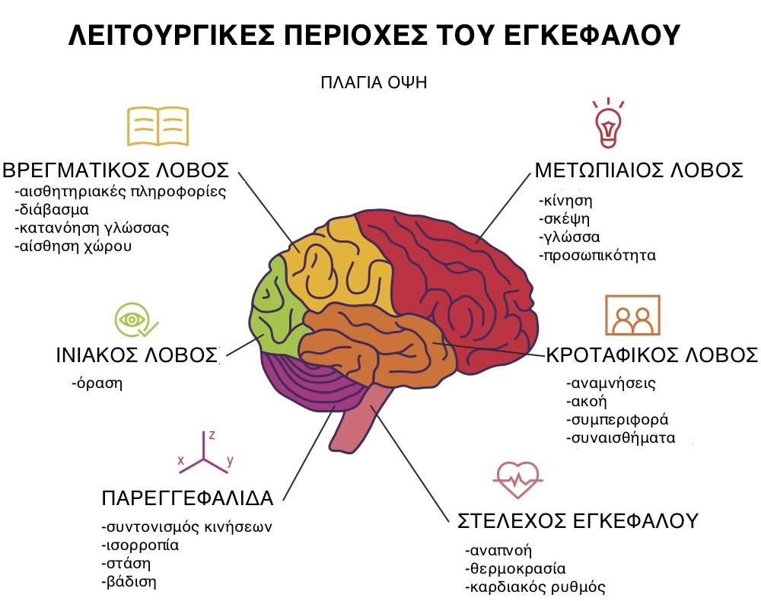

Slide 12
Ανώτερες λειτουργίες εγκεφάλου

Slide 13
Συνείδηση
Προσοχή
Σκέψη
Γλώσσα
Αντίληψη
Μνήμη
Συναίσθημα

Slide 14
Μνήμη ΙΙ
Παλίνδρομη μνήμη: παλαιότερα γεγονότα
Προοπτική μνήμη: όλα όσα έχουν να γίνουν μελλοντικά
Μνήμη Ι
Βραχύχρονη
Προσωρινή
Μικρής χωρητικότητας
Απαιτεί επαναλήψεις
Μακρόχρονη
Πιο μόνιμη
Μεγαλύτερη χωρητικότητα
Δεν απαιτεί επαναλήψεις

Slide 15
Μνήμη ΙΙΙ
Έκδηλη ή συνειδητή – όλη η διαδικασία της μάθησης που απαιτεί την προσοχή μας πχ ιστορικές γνώσεις
Άδηλη ή ασυνείδητη
«μνήμη αντιληπτικών και κινητικών δεξιοτήτων» πχ γνώση που αποκτήθηκε εμπειρικά ποδήλατο, γραμματική
Επεισοδιακή: προσωπικά βιώματα , συμμέτοχή
Σημασιολογική: τεκμηριωμένη γνώση

Slide 16
Αμνησία
Αμνησία: μερική ή ολική απώλεια ανάκτησης μνήμης
Παλίνδρομη αμνησία: επιλεκτική απώλεια μνήμης για ένα διάστημα πριν από κάποιο γεγονός πχ ατύχημα
Πρόδρομη : η αδυναμία να καταχωρηθούν νέες πληροφορίες στο μνημονικό σύστημα

Slide 17
Διαδικασία «εγγραφής» μνήμης
Οι αναμνήσεις εν γένει, είναι αποτυπώσεις στο νευρικό ιστό.
Αλλάζει – τροποποιείται για τον σκοπό αυτό. Αλληλοεπιδρούν διαφορετικές περιοχές και άλλοτε ενισχύονται άλλοτε σβήνουν. Εμπλουτίζονται με νέα γεγονότα και διαγράφονται επιλεκτικά όταν συμβαίνει κάποιο γεγονός ή προσπαθούμε να αποκλείσουμε κάποιες μνήμες πχ PTSD
Οποιαδήποτε διαδικασία μάθησης περιλαμβάνει αισθητηριακά δεδομένα τα οποία «τροποποιούν» την λειτουργία συγκεκριμένων νευρώνων στον εγκέφαλο σχηματίζοντας σκέψη – μνήμη.

Slide 18
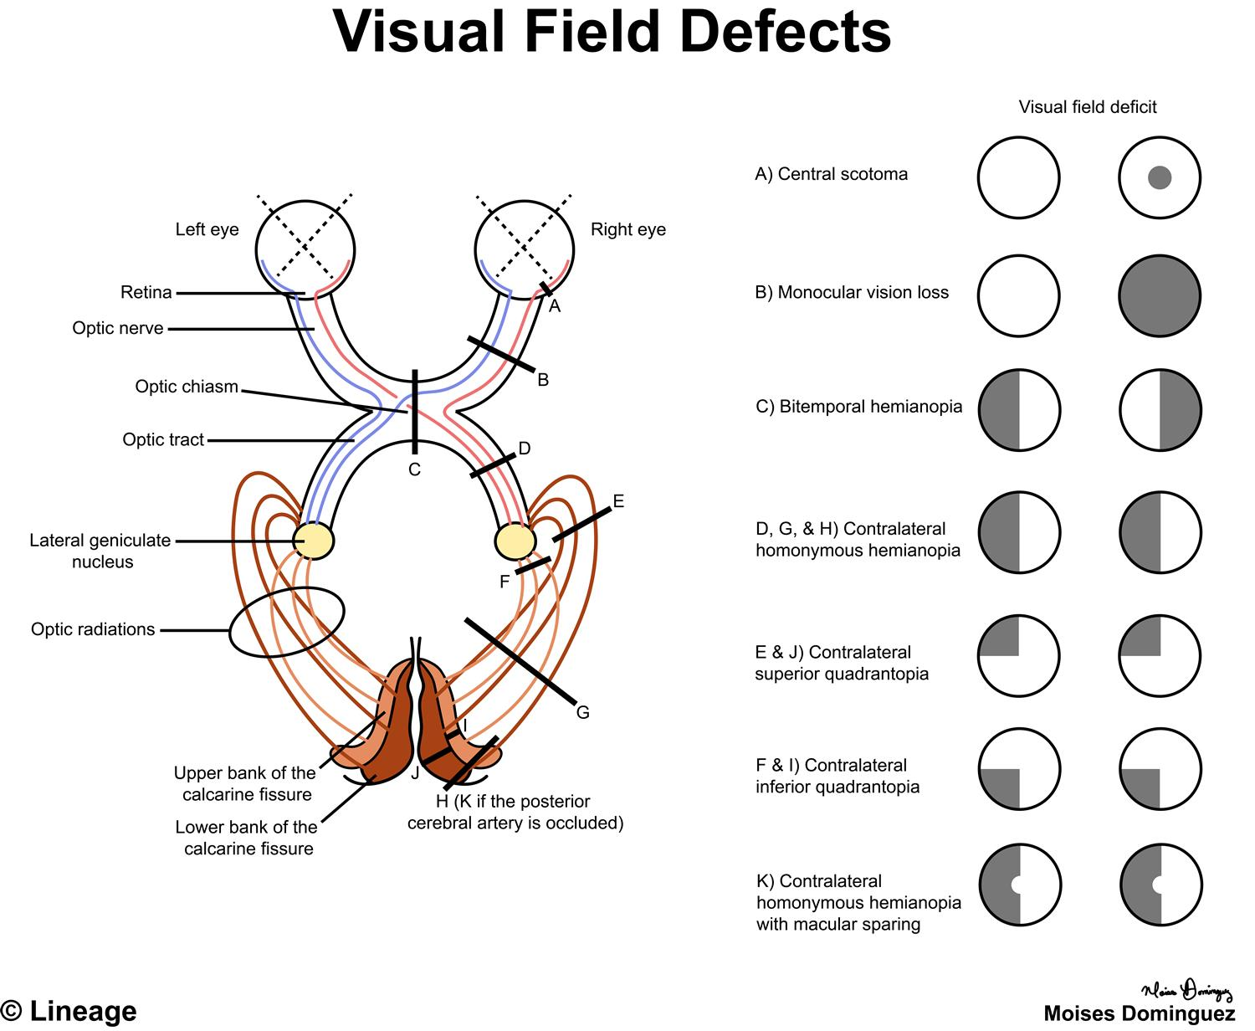
Οπτικά ερεθίσματα
Ινιακός φλοιός
Το οπτικό ερέθισμα, περνά πολλά στάδια επεξεργασίας
Φωτεινότητα
Χρώμα
Σχήμα
Μέγεθος
Ταχύτητα
Απειλή;
Ενεργοποίηση αντανακλαστικών
Αξιολόγηση σημαντικότητας ερεθίσματος
Εγγραφή στη μνήμη; Και αν ναι σε ποια; Βραχύχρονη; Μακρόχρονη;

Slide 19
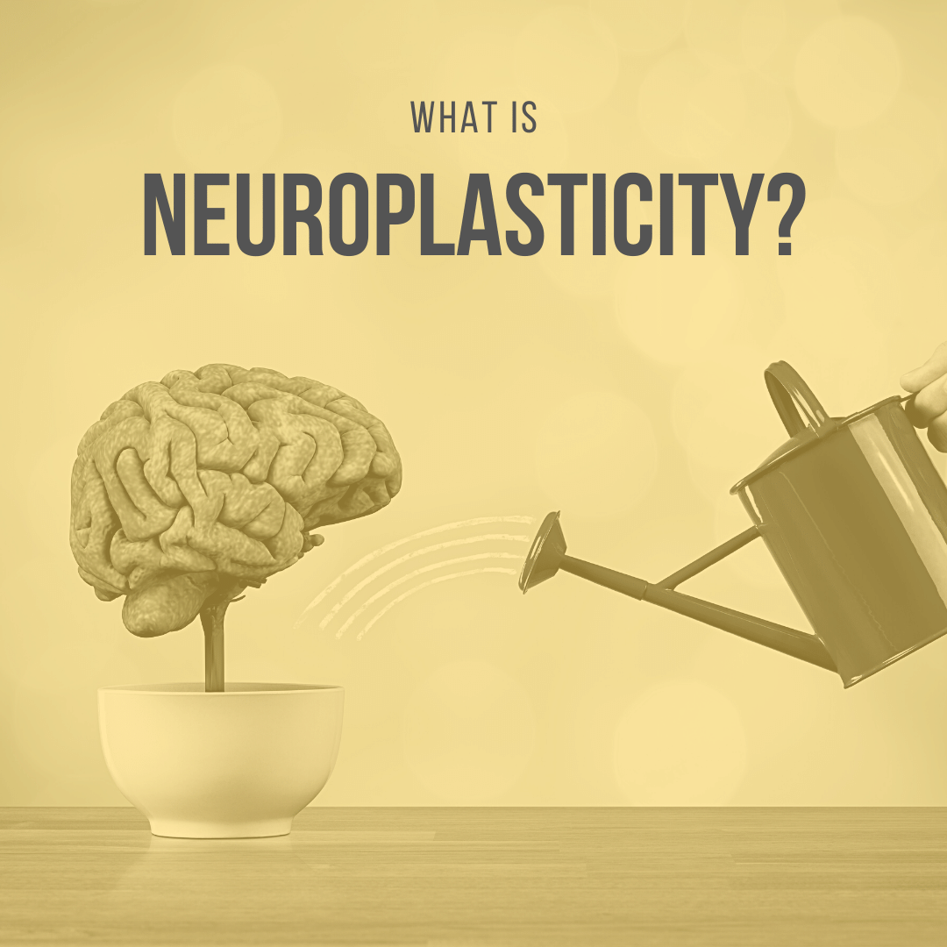
Νευροπλαστικότητα
Μάθηση/Εκπαίδευση: η εκμάθηση μιας νέας γλώσσας ή μουσικού οργάνου αλλάζει τις νευρωνικές συνδέσεις.
Αισθητηριακή προσαρμογή: άτομα με απώλεια όρασης αναπτύσσουν αυξημένη ακοή/αφή.
Αποκατάσταση: μετά από εγκεφαλικό ή τραύμα, ο εγκέφαλος μπορεί να αναδιοργανωθεί και να επανακτήσει λειτουργίες με φυσικοθεραπεία ή λογοθεραπεία.
Ψυχοθεραπεία: μελέτες δείχνουν αλλαγές στη δραστηριότητα και δομή του εγκεφάλου μετά από συστηματική εξάσκηση.

Slide 20
Νευροπλαστικότητα ≠Ευαλωτότητα
Εγκέφαλος: υπέροχες λειτουργίες και δυνατότητες ΑΛΛΑ σημαντικά «κενά ασφαλείας»
Τα αισθητηριακά ερεθίσματα επιδέχονται πολλών εξωγενών παρεμβάσεων είτε ακούσια είτε εκούσια
Ο εγκέφαλος έχει την ιδιότητα να κατηγοριοποιεί σε ομάδες μνήμης ανάλογα με το αν ταιριάζουν στην ήδη υπάρχουσα μνημονική κατάσταση
Στην προσπάθεια αυτή παραλλάσσει ή τροποποιεί μνήμες για να εφαρμόσουν στις ομάδες αυτές
Διαδικασία ασταθής πολλές φορές που επηρεάζεται ιδιαίτερα σε καταστάσεις : συναισθηματική φόρτιση, στρες
Πειράματα μνήμης φωτογραφίες
Notes:
Το πείραμα με τις πειραγμένες φωτογραφίες και το πειραμα της ανάκρισης με το όπλο

Slide 21

Παράδειγμα
Σύλληψη υπόπτου – αναγνώριση από μάρτυρα
Ο δράστης κρατούσε μαχαίρι στο έγκλημα
Ρωτά ο δικαστής τον μάρτυρα ο οποίος είναι σε εμφανή κατάσταση στρες:
« και τι πιστόλι κρατούσε ο δράστης είπατε;»
Απαντά ο μάρτυρας : « νομίζω κρατούσε ένα περίστροφο τύπου colt»…

Slide 22
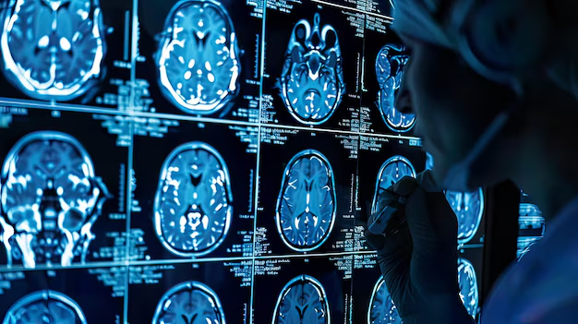
Διαγνωστικά εργαλεία στις νευροεπιστήμες
Απεικόνιση ανατομικών δομών
Απεικόνιση βλαβών
Τραύμα
Αγγειακά επεισόδια
Όγκοι
Καταγραφή , ερμηνεία ηλεκτροφυσιολογίας
Γονιδιακός έλεγχος παθήσεων
Λειτουργικότητα του εγκεφάλου

Slide 23
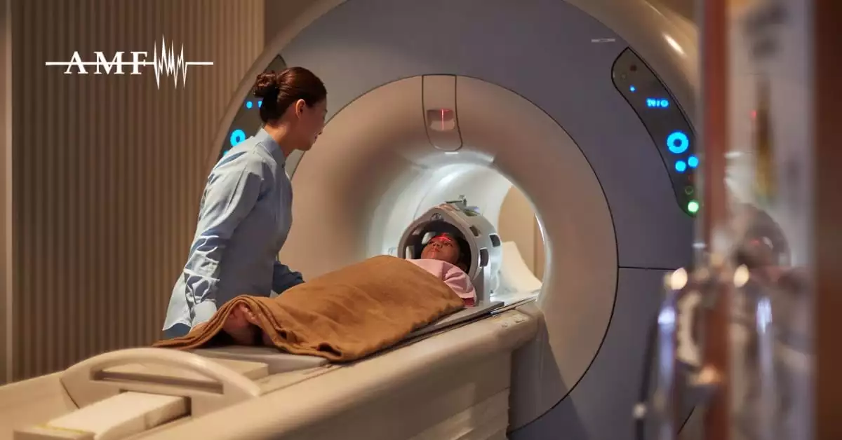
Απεικονιστικές μέθοδοι

Slide 24
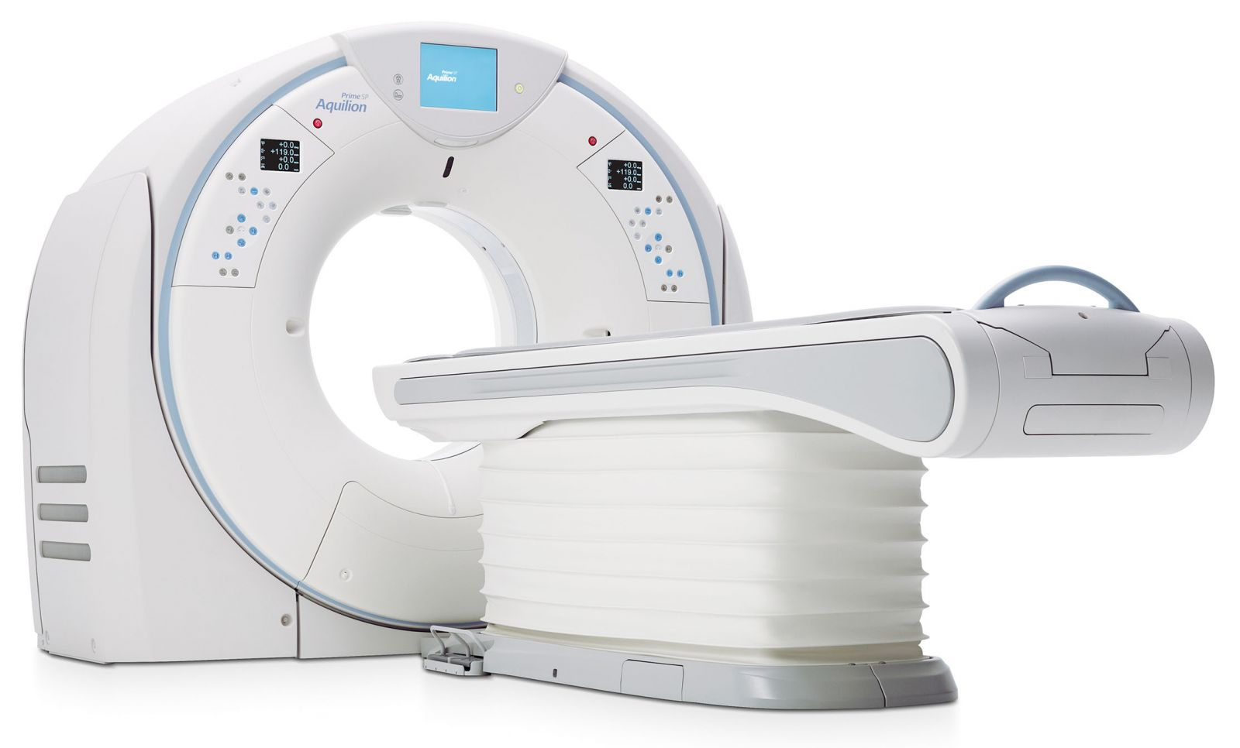
Αξονική τομογραφία
Η αξονική τομογραφία (CT scan – Computed Tomography) ανακαλύφθηκε στις αρχές της δεκαετίας του 1970.
Χρησιμοποιεί ακτίνες Χ (ακτινοβολία)
Εξαιρετικές διαγνωστικές ανατομικές εικόνες
Π.χ. Εγκεφαλικά επεισόδια, τραύμα

Slide 25
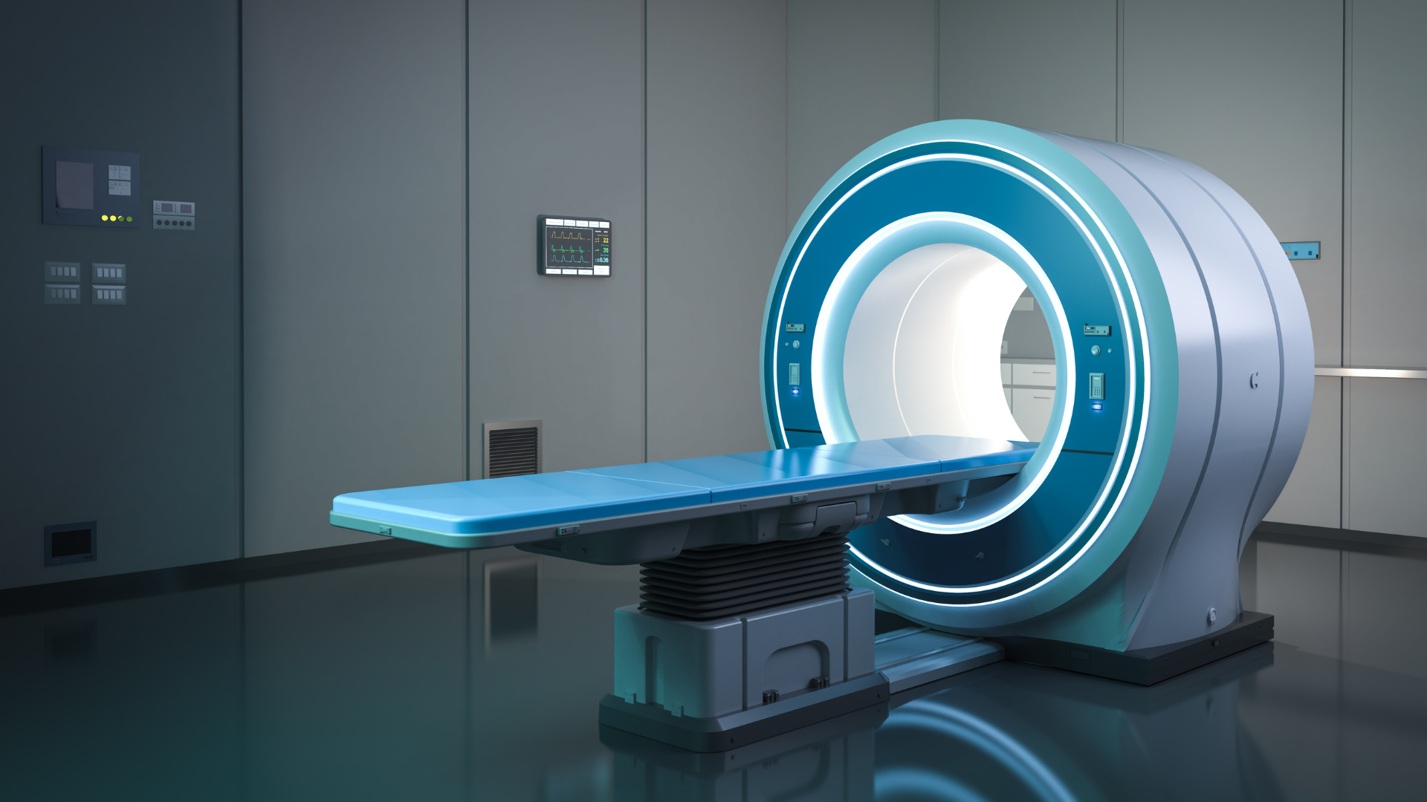
Μαγνητική τομογραφία
Ευρεία διάδοση: Από τις αρχές της δεκαετίας του 1980 η MRI άρχισε να μπαίνει σε νοσοκομεία.
Χρησιμοποιεί μαγνητικά πεδία και καταγράφει τον συντονισμό των κυττάρων.
Χωρίς ακτινοβολία
Όγκοι, πολλαπλή σκλήρυνση, ανωμαλίες εγκεφάλου – καλύτερη απεικόνιση του εγκεφάλου, ως ιστός

Slide 26
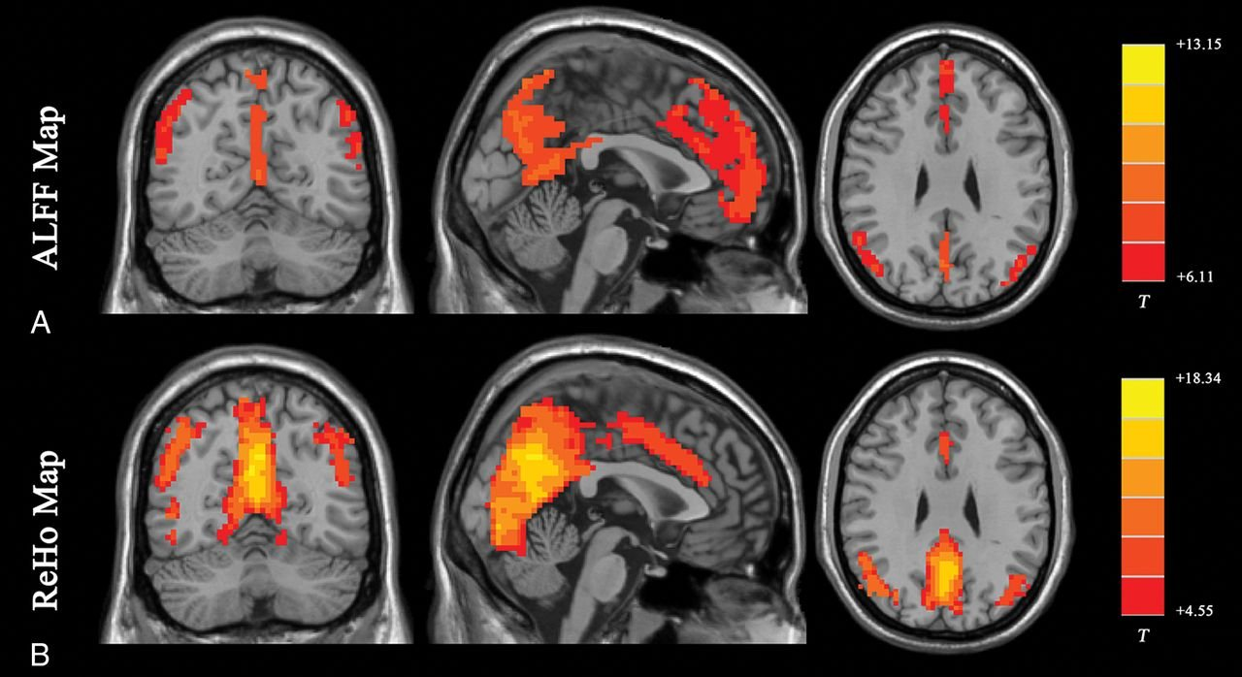
fMRI – Functional Magnetic Resonance Imaging
Καταγραφή εγκεφαλικής λειτουργίας μέσω ροής αίματος
Χρησιμοποιεί ταυτόχρονα μαγνητικά πεδία και καταγράφει ταυτόχρονα τον συντονισμό αλλά και την ενεργό αιμάτωση της περιοχής που «ενεργοποιείται» περισσότερο.
Μη επεμβατική μέθοδος
Μελέτη γνωστικών λειτουργιών, προεγχειρητικός σχεδιασμός

Slide 27
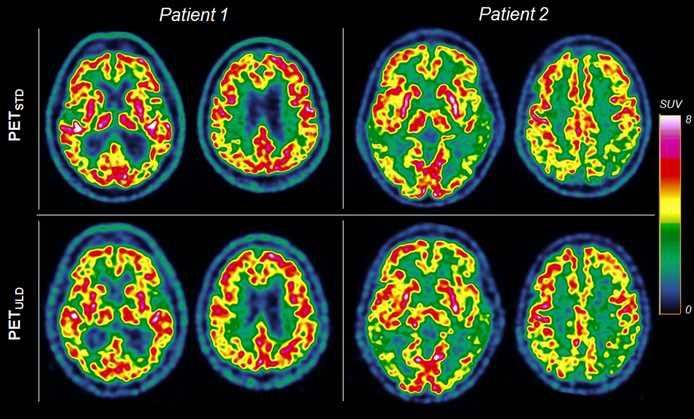
PET – Positron Emission Tomography
(τομογραφία εκπομπής ποζιτρονίων)
Καταγραφή μεταβολικών διεργασιών με ραδιοϊσότοπα
Εντοπίζονται περιοχές με μεγαλύτερο μεταβολισμό
Το ραδιοϊσότοπο είναι συνδεδεμένο σε γλυκόζη και εισέρχεται στα κύτταρα που την καταναλώνουν περισσότερο, εκπέμποντας μεγαλύτερη ακτινοβολία
Alzheimer, Parkinson, όγκοι
Όχι ιδιαίτερα καλή για γνωστικές λειτουργίες

Slide 28
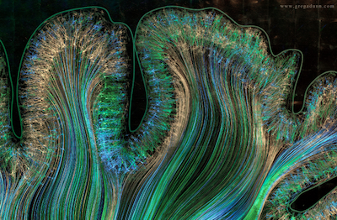
DTI - Απεικόνιση Διάχυσης Τανυστή
Είναι μια εξειδικευμένη τεχνική της μαγνητικής τομογραφίας (MRI), η οποία μετρά τη διάχυση (δηλαδή την κίνηση) των μορίων νερού μέσα στους ιστούς.
Χαρτογράφηση νευρικών ινών (λευκή ουσία) μέσω MRI
Σκλήρυνση κατά πλάκας, τραυματισμοί εγκεφάλου

Slide 29
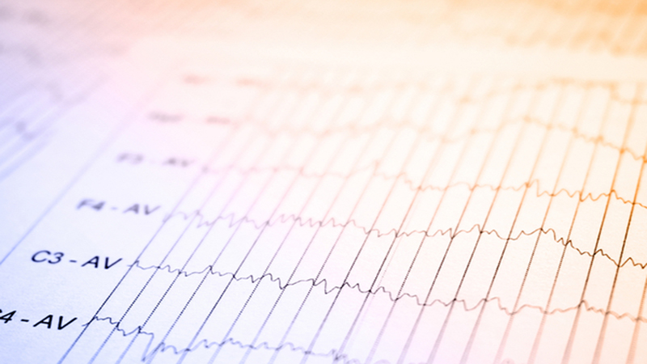
Ηλεκτροφυσιολογία

Slide 30
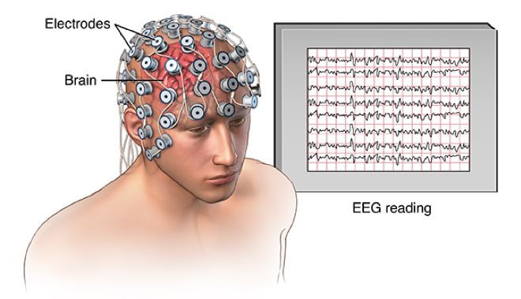
EEG - Ηλεκτροεγκεφαλογράφημα
Καταγραφή ηλεκτρικής δραστηριότητας του εγκεφάλου
Τοποθέτηση ηλεκτροδίων στο κεφάλι του ασθενούς και καταγραφή σε χαρτί
Επιληψία, διαταραχές ύπνου, παρακολούθηση εγκεφαλικής λειτουργίας
Ανιχνευτές ψεύδους κύμα P300

Slide 31
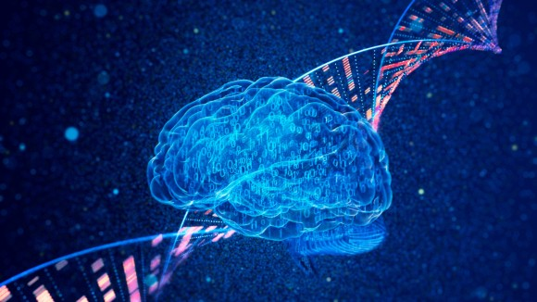
Νευρογενετική και μοριακή διάγνωση

Slide 32
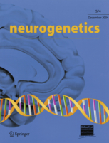
Γενετικοί έλεγχοι και βιοδείκτες
Ανίχνευση γονιδιακών μεταλλάξεων / έλεγχος επιπέδων βιοδεικτών στον οργανισμό
Λήψη αίματος και ανάλυση
Σύγκριση με βάσεις δεδομένων γονιδιακών παθήσεων
Huntington, Alzheimer, νευροαναπτυξιακές διαταραχές
Ποιος έχει πρόσβαση σε αυτά τα δεδομένα ασθενών και πως τα χειρίζεται?

Slide 33
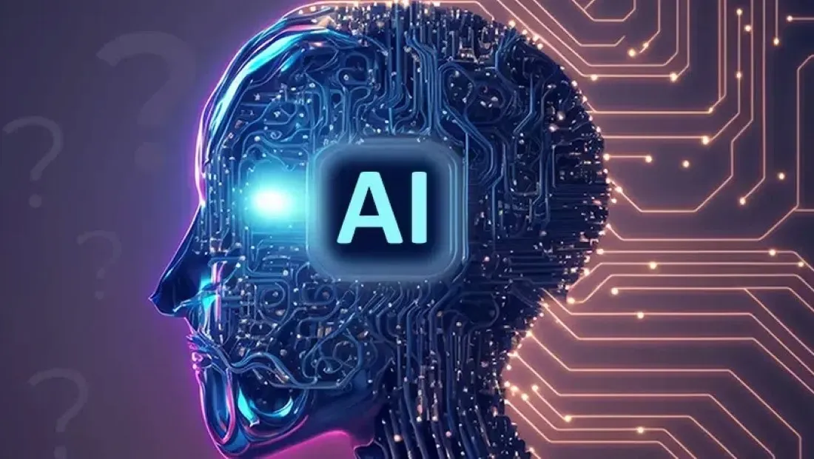
Τεχνητή Νοημοσύνη (ΑΙ)

Slide 34

Τεχνητή νοημοσύνη
Ανάλυση απεικονιστικών/γονιδιακών δεδομένων
Ανάλυση και σύνδεση γονιδιακών δεδομένων με παθήσεις
Διαφοροδιάγνωση παθήσεων
Ταχύτητα και υψηλό βαθμό αξιοπιστίας (όχι όμως 100%)
Πρόταση θεραπειών
Έγκαιρη διάγνωση
Πρόβλεψη πορείας πάθησης
Μελέτη εξέλιξης ασθενειών

Slide 35
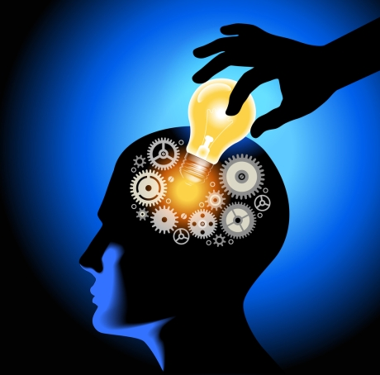
Συμπεράσματα
Ο εγκέφαλος είναι το «κέντρο ελέγχου» νευρικών σημάτων
Ένα εξαιρετικά πολύπλοκο και δαιδαλώδες δίκτυο με κέντρα που αλληλοεπιδρούν
Είναι υπεύθυνος για βασικές και ανώτερες λειτουργίες
Βασικές: τροφή , ασφάλεια, αναπαραγωγή
Ανώτερες: Σκέψη, συναίσθημα, ομιλία, μνήμη
Μνήμη: ένας καθοριστικός παράγοντας διαμόρφωσης του «εαυτού μας». Διαμορφώνει την σκέψη, μελλοντικές αποφάσεις και την κριτική μας ικανότητα
Οπτικό ερέθισμα : εξαιρετικά σημαντική λειτουργία του ΚΝΣ. Ο εγκέφαλος λαμβάνει γρήγορες αποφάσεις ή «αποθηκεύει» την πληροφορία στην ανάλογη μνήμη
Νευροπλαστικότητα: η ικανότητα του εγκεφάλου να τροποποιεί την λειτουργικότητα των νευρωνικών δικτύων, ανάλογα με τα εξωτερικά ερεθίσματα, την σκέψη και την μνήμη.

Slide 36
Συμπεράσματα
Οι τεχνολογικές εξελίξεις επέφεραν άλματα στην διάγνωση και την θεραπεία ασθενειών
Περαιτέρω ανάπτυξη οδήγησε στην ικανότητα να μελετούμε και την λειτουργία του εγκεφάλου
Πολλαπλές διεπιστημονικές εφαρμογές
Με την έλευση της τεχνητής νοημοσύνης τα δεδομένα άλλαξαν ραγδαία
Αστραπιαία ανάπτυξη νέων δυνατοτήτων μελέτης, διάγνωσης και θεραπείας του ΚΝΣ

Slide 37
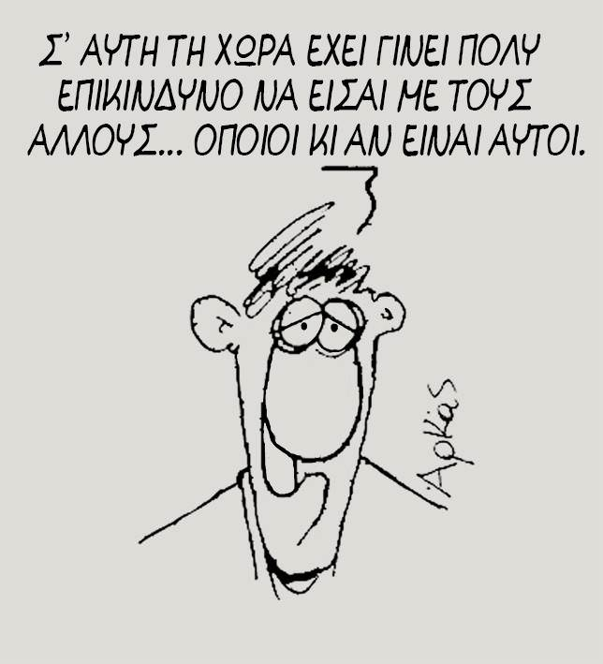
Τροφή για σκέψη
Οι εγκεφαλικές λειτουργίες είναι πραγματικά άπειρες!
Η ικανότητα του εγκεφάλου να αντιλαμβάνεται , να ερμηνεύει, να αξιολογεί και να αποθηκεύει πληροφορίες είναι αξιοθαύμαστη ΑΛΛΑ ταυτόχρονα είναι και ευάλωτη
Πολλά διαθέσιμα διαγνωστικά εργαλεία που αναπτύχθηκαν σε βάθος 50 ετών
Η ΤΝ τελειοποιήθηκε μέσα σε 5 έτη και υπερκέρασε όλες τις μεθόδους μαζί!
Απαιτούνται ηθικά όρια σε όλες αυτές τις νευοδιαγνωστικές μεθόδους; Αν ναι, ποια;

